Slide 1


Slide 2
Contenido de la Ordenanza
22 Artículos;
4 Disposiciones generales;
4 Disposiciones transitorias;
2 Disposiciones reformatorias;
1 Disposición derogatoria;
1 Disposición Final;
2 Anexos (Índice de variación del valor del suelo por el cambio de uso de suelo por Administración Zonal y Asignación de condiciones de ocupación en base al uso del suelo).

Slide 3
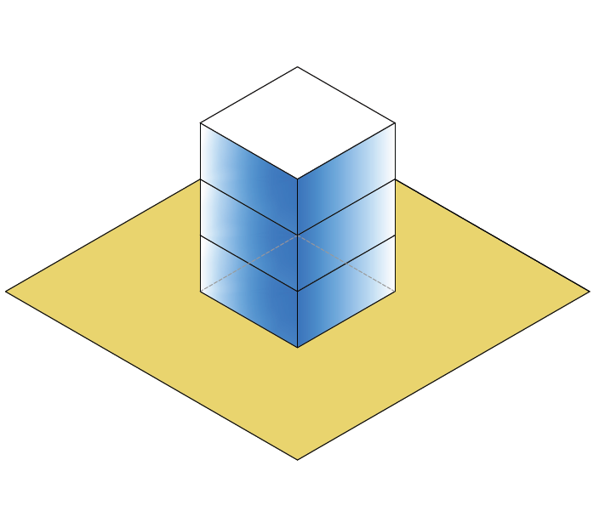
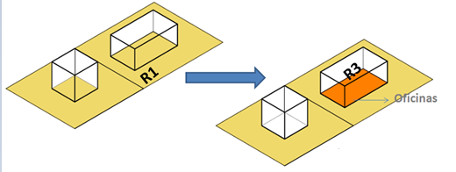
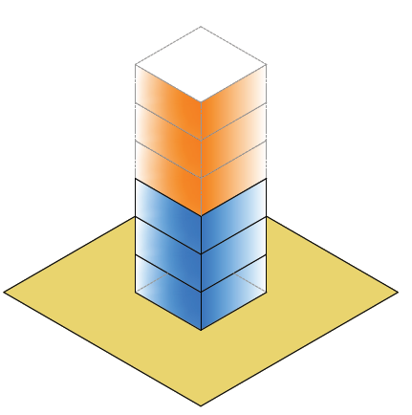
Fórmulas:
Artículo 7.- Cálculo del valor de la concesión onerosa de derechos de edificabilidad .
Artículo 8.- Cálculo del valor de la concesión onerosa por cambio de uso de suelo y/o condiciones de ocupación

Slide 4
Cambios en los métodos de cálculo:
Basado en AIVAS
La captura se da por la diferencia entre el AIVA de Llegada Vs. el AIVA de Partida x área sujeta a cambio:
Basado en estructura costos del proyecto
La captura se da por la variación entre el Valor de Llegada del terreno Vs. el Valor de Partida del terreno x un factor de captura:
Valorización en el cambio de uso de suelo:
COu = ASC * [V2 (AIVAU o AIVAR) – V1 (AIVAU o AIVAR)]
2. Incremento de edificabilidad conservando el uso de suelo vigente:
COe = S(t) * V (AIVAU o AIVAR) *AN
AUT
3. Para proyectos industriales y de servicios:
70% del valor
Estructura de costos del Proyecto:
Los costos del Terreno e Indirectos se calculan a partir de los costos Directos:
Ct= Costo Directo x % correspt al terreno
% correspt al costo directo
Costos | % o Peso
1. Terreno | 5 al 20
2. Directos | 60 al 75
3. Indirectos | 10 al 35
total | 100

Slide 5
Cambios en los métodos de cálculo:
Basado en AIVAS
La captura se da por la diferencia entre el AIVA de Llegada Vs. el AIVA de Partida x área sujeta a cambio:
Basado en estructura costos del proyecto
La captura se da por la variación entre el Valor de Llegada del terreno Vs. el Valor de Partida del terreno x un factor de captura:
Valorización en el cambio de uso de suelo:
COu = ASC * [V2 (AIVAU o AIVAR) – V1 (AIVAU o AIVAR)]
2. Incremento de edificabilidad conservando el uso de suelo vigente:
COe = S(t) * V (AIVAU o AIVAR) *AN
AUT
3. Para proyectos industriales y de servicios:
70% del valor
1. Venta de Edificabilidad:
COe= Pc x (Cadt – Cvp)
Cadt: Costo admisible del terreno en el marco del PUAE
Cvp: costo de partida del terreno previo a PUAE
Pc: factor de captura: 10%, 12,5% o 15% según tipo de proyecto.
2. Cambio de uso de suelo y/o condiciones de ocupación:
La captura se da aplicando el índice de variación en el valor del m² causado por cambio en el UdS (tablas)
COu= (Civ - AIVAR o AIVAU) x Asc

Slide 6
Artículo 7.- Cálculo del valor de la concesión onerosa de derechos de edificabilidad
1.- Cálculo del valor admisible / proyectado del terreno en el marco del PUAE .- Es el costo total admisible del terreno, calculado a partir de las asignaciones de edificabilidad previstas en el PUAE, derivado de la estructura de costos del PUAE, declarado por los promotores y/o propietarios a través de una declaración juramentada, y corresponderá a la aplicación de la siguiente fórmula:
Cadt= Costo Directo x Porcentaje correspondiente al terreno
Porcentaje correspondiente al costo directo
2.- Cálculo del valor de partida del terreno.- Corresponde al valor estimado del terreno (porcentaje o peso del terreno en la estructura de costos de un proyecto) que puede asumir un proyecto, teniendo en cuenta el coeficiente de ocupación de suelo total vigente (previo a la aplicación de los incrementos de edificabilidad causados por un PUAE), estos valores serán declarados por los promotores y/o propietarios a través de una declaración juramentada y corresponderá a la aplicación de la siguiente fórmula:
Cvp= Costo Directo x Porcentaje correspondiente al terreno
Porcentaje correspondiente al costo directo
3.- Cálculo del monto a pagar por concesión onerosa de derechos por edificabilidad.- Es el valor a pagar por parte del promotor o propietario del PUAE, correspondiente a la concesión onerosa de derechos por edificabilidad, aplicando la siguiente fórmula:
COe= Pc x (Cadt – Cvp)
Donde:
COe= Valor a pagar por concepto de concesión onerosa de derechos de edificabilidad.
Pc= Porcentaje de captura de valor, según los casos establecidos a continuación:
10% para proyectos cuyo uso sea destinado a equipamientos, industrias y servicios turísticos.
12,5% para proyectos que requieran o sean compatibles con usos residenciales urbano 3 (RU3) y múltiple (M)
15 % para los proyectos que requieran usos de suelo distintos a los señalados en los literales a) y b) precedentes.

Slide 7
Artículo 8.- Cálculo del valor de la concesión onerosa por cambio de uso de suelo y/o condiciones de ocupación
1.- Cálculo del incremento de valor por m².- Es el incremento de valor del suelo causado en cada m² por cambios en el uso de suelo y corresponderá a la aplicación de la siguiente fórmula:
Civ= In x AIVAR o AIVAU
Donde:
Civ= Incremento del valor del suelo en cada m² suelo causado por cambios en el uso de suelo.
In= Índice de variación por cambio de uso de suelo, mismo que se encuentra determinado en la tablas establecidas por administración zonal y que constan en el anexo No.1 de la presente ordenanza, atendiendo las siguientes condiciones:
  En caso en que este factor sea menor o igual a uno (≤1), no se generará pago alguno por concepto de concesión onerosa por cambio de uso de suelo.
  Los PUAE podrán proponer cambios de uso de suelo únicamente para los casos previstos en la tabla de la administración zonal correspondiente a la ubicación del proyecto.
AIVAR o AIVAU= Valor del área de intervención valorativa urbana (AIVAU) o área de intervención valorativa rural (AIVAR) vigente y correspondiente a la localización del predio, generada por el organismo municipal encargado del catastro.
2.-Cálculo del monto a pagar por concesión onerosa por cambio de uso de suelo suelo y/o condiciones de ocupación.- Es el valor a pagar por parte del promotor o propietario del PUAE, correspondiente a la concesión onerosa de derechos por cambio de uso de suelo y/o condiciones de ocupación (exceptuando incrementos de edificabilidad) y corresponderá a la aplicación de la siguiente fórmula:
COu= (Civ - AIVAR o AIVAU) x Asc
Donde:
COu= Valor a pagar por concepto de concesión onerosa por cambio de uso de suelo y /o condiciones de edificabilidad.
Civ= Incremento del valor en cada m² suelo causado por cambios en el uso de suelo.
AIVAR o AIVAU= Valor del área de intervención valorativa urbana (AIVAU) o área de intervención valorativa rural (AIVAR) vigente y correspondiente al predio, generada por el organismo municipal encargado del catastro.
Asc= Área de suelo sujeta a cambio según las siguientes consideraciones:
  En PUAE que no generen habilitación de suelo, se tomará el área del lote, descontando las áreas de afectación, áreas de protección de quebradas, taludes, ríos y áreas especiales de protección.
  En PUAE que contemplen habilitación de suelo, se tomará el área de cada lote resultante del PUAE, descontando para cada caso las áreas de afectación, áreas de protección de quebradas, taludes, ríos, áreas especiales de protección, áreas verdes públicas y áreas de vías públicas.
3.- Asignación de condiciones de ocupación en base al uso del suelo.- El cambio de uso de suelo conllevará la asignación de las condiciones de ocupación establecidas para el efecto en el Anexo No. 2 de la presente ordenanza.

Slide 8
Incorporaciones
Artículo 9.- Verificación de valores declarados.- En caso de que la Secretaría encargada del territorio, hábitat y vivienda observe que los valores declarados por los propietarios y/o promotores de un PUAE, conforme a lo previsto en el artículo 7 de la presente ordenanza, resulten inconsistentes en relación a los datos de costos que manejan las Empresas Públicas Metropolitanas competentes en materia de obra pública y vivienda, esta se reservará el derecho de solicitar a dichas empresas una estimación de valores aplicables al PUAE, los cuales se adoptarán para el cálculo previsto en dicho artículo.
Artículo 10.- Aplicación de las fórmulas en proyectos que contemplen habilitación de suelo: En PUAE que conlleven habilitación del suelo se aplicarán las fórmulas establecidas en la presente ordenanza a cada uno de los lotes resultantes del proceso de fraccionamiento.
Artículo 19.- Deducción en el impuesto de utilidades y valor de adquisición.- Para el cálculo del impuesto de utilidades, los valores pagados por concepto de concesión onerosa de derechos, serán deducibles de la utilidad bruta de acuerdo a la normativa aplicable.
Artículo 20.- Rubro del Valor de Adquisición.- Para efectos del pago del Impuesto sobre el valor especulativo del suelo en la transferencia de bienes inmuebles, los valores pagados por concepto de concesión onerosa de derechos serán reconocidos como un rubro del Valor de Adquisición, según lo previsto en el artículo 6, literal c) de la Ley Orgánica para Evitar la Especulación sobre el Valor de las Tierras y Fijación de Tributos.
DISPOSICIÓN GENERAL CUARTA: Las tablas contenidas en los anexos 1 Índice de variación del valor del suelo por el cambio de uso de suelo por Administración Zonal y 2 Asignación de condiciones de ocupación en base al uso del suelo de la presente ordenanza deberán actualizarse con la actualización valorativa de los predios en el DMQ y/o el PUOS respectivamente. Las actualizaciones de dichos anexos estarán a cargo de la Secretaría encargada del territorio, hábitat y vivienda y puestas en conocimiento a la Comisión de Uso de Suelo previo a que se incorporen como anexos actualizados de la ordenanza.

Slide 9
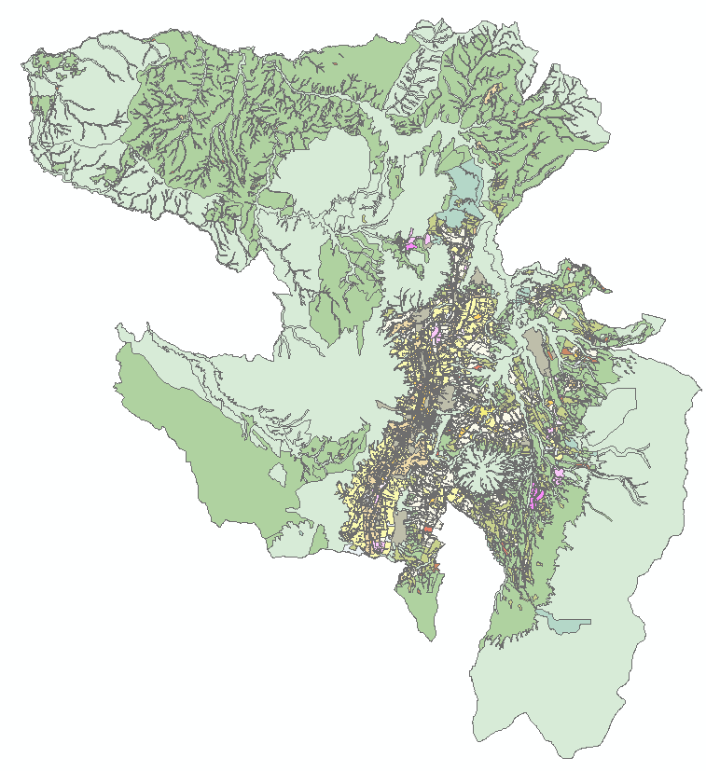
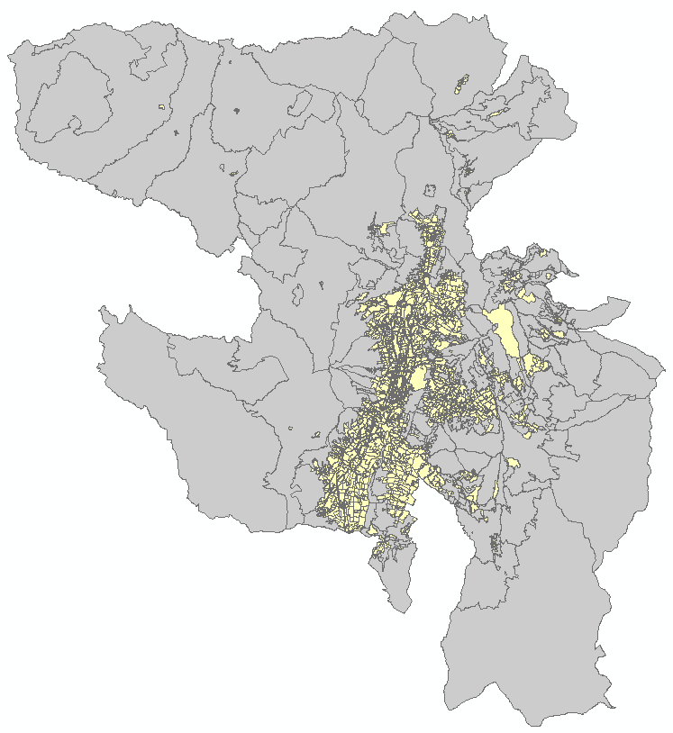
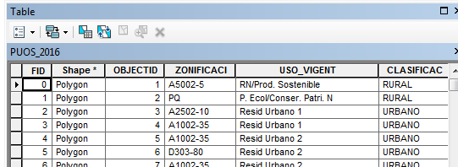
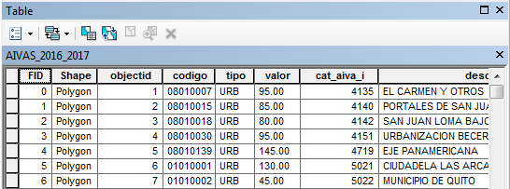
ANEXOS
ANEXO 1 Índice de variación del valor del suelo por el cambio de uso de suelo por Administración Zonal
METODOLOGÍA
Plan de Uso y Ocupación del Suelo 2016
Área de Intervención Valorativa 2016-2017

Slide 10
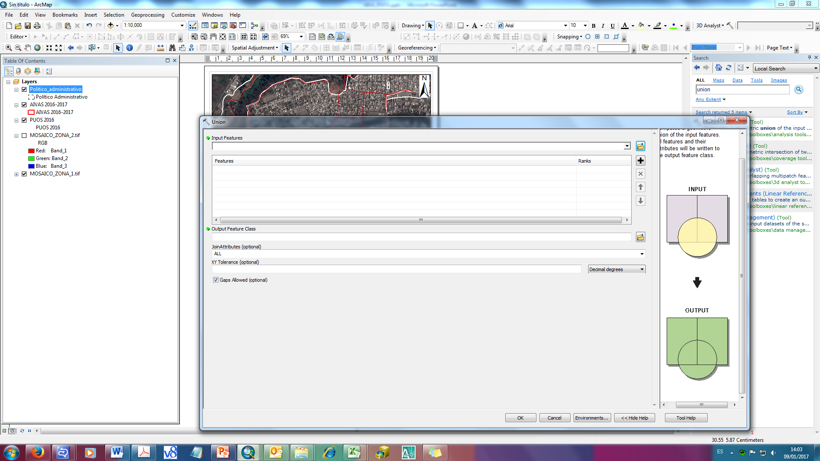
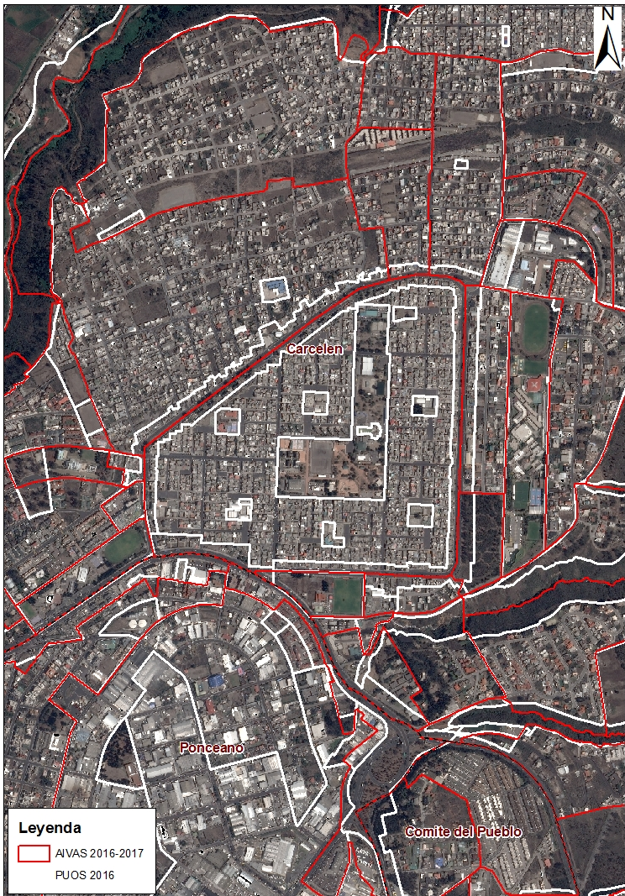
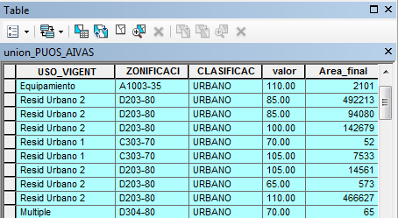
PUOS
AIVAS
RU1
RU2
RU1$80
RU2$80
$80
Valor Promedio por UdS: explicar como se obtiene.

Slide 11
Índice de variación del valor del suelo por el cambio del uso de suelo en la Administración Zonal Calderón:
Uso de suelo partida |  | Uso de suelo llegada | Factor
Residencial Urbano 1 | - | Residencial urbano 2 | 1,41905
Residencial Urbano 1 | - | Residencial urbano 3 | 1,87250
Residencial Urbano 1 | - | Múltiple | 2,18553
Residencial Urbano 1 | - | Equipamiento | 0,68761
Residencial Urbano 1 | - | Industrial 2 | 2,73676
Residencial Urbano 2 | - | Residencial Urbano 1 | 0,70469
Residencial Urbano 2 | - | Residencial urbano 3 | 1,31954
Residencial Urbano 2 | - | Múltiple | 1,54013
Residencial Urbano 2 | - | Equipamiento | 0,48455
Residencial Urbano 2 | - | Industrial 2 | 1,92858
Residencial Urbano 3 | - | Residencial Urbano 1 | 0,53404

Slide 12
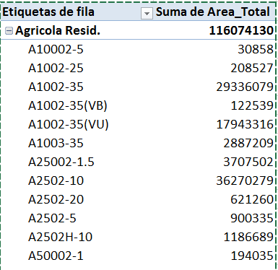
ANEXOS
ANEXO 2 Asignación de condiciones de ocupación en base al uso del suelo.
METODOLOGÍA
Plan de Uso y Ocupación del Suelo 2016
Selección de las zonificaciones que poseen mayor área
según el uso de suelo
Uso de suelo | Forma de ocupación | Área del lote mínimo | Número de pisos
 |  | (m2) | Unidades
P. Ecol/Conser. Patri. N | A | 50000 | 2
P. Ecol/Conser. Patri. N | A | 25000 | 2
RN/Prod. Sostenible | A | 50000 | 2
RN/Prod. Sostenible | A | 25000 | 2
RN/Prod. Sostenible | A | 10000 | 2
RNNR | A | 25000 | 1
Agricola Resid. | A | 50000 | 2
Agricola Resid. | A | 25000 | 2
Uso de suelo
Zonificación
Tendencia de la zonificación, generada por el área del polígono

Slide 13
Cálculos
VENTA DE EDIFICABILIDAD
 |  | Zonificación Vigente |  |  |  |  |  |  | Zonificación PUAE |  |  |  |  |  | Captura
 | Superficie | COS T | Area edificable | Costo m2 construcción | Costo Directo | Costo Ind. | Costo Terreno CT1 | Peso del terreno (%) | Area Edificable | Costo m2 construcción | Costo Directo | Costo Ind. | Costo Terreno CT2 | Peso del terreno (%) | Diferencia CT2-CT1 | 10% | 12,50% | 15%
Holiday Inn | 13000 | 10,00 | 1.300,00 | 1000 | 1.300.000,00 | 371.428,57 | 185.714,29 | 10,00 | 23.400,00 | 1000 | 23.400.000,00 | 6.685.714,29 | 3.342.857,14 | 10,00 | 3.157.142,86 | 315.714,29 | 394.642,86 | 473.571,43
San Patricio | 188030,18 | 240,00 | 468.606,34 | 900 | 421.745.702,40 | 120.498.772,11 | 60.249.386,06 | 10,00 | 732.602,13 | 900 | 659.341.920,60 | 188.383.405,89 | 94.191.702,94 | 10,00 | 33.942.316,89 | 3.394.231,69 | 4.242.789,61 | 5.091.347,53
Citi Val | 57933 | 10,00 | 5.793,30 | 600 | 3.475.980,00 | 993.137,14 | 496.568,57 | 10,00 | 60.829,65 | 1000 | 60.829.650,00 | 17.379.900,00 | 8.689.950,00 | 10,00 | 8.193.381,43 | 819.338,14 | 1.024.172,68 | 1.229.007,21
 | 77594 | 10,00 | 7.759,40 | 600 | 4.655.640,00 | 1.330.182,86 | 665.091,43 | 10,00 | 81.473,70 | 1000 | 81.473.700,00 | 23.278.200,00 | 11.639.100,00 | 10,00 | 10.974.008,57 | 1.097.400,86 | 1.371.751,07 | 1.646.101,29
 | 45667 | 10,00 | 4.566,70 | 600 | 2.740.020,00 | 782.862,86 | 391.431,43 | 10,00 | 47.950,35 | 1000 | 47.950.350,00 | 13.700.100,00 | 6.850.050,00 | 10,00 | 6.458.618,57 | 645.861,86 | 807.327,32 | 968.792,79
Nápoles 8 pisos | 57664,4389 | 10,00 | 5.766,44 | 1000 | 5.766.443,89 | 1.647.555,40 | 823.777,70 | 10,00 | 115.647,43 | 1000 | 115.647.425,20 | 33.042.121,49 | 16.521.060,74 | 10,00 | 15.697.283,04 | 1.569.728,30 | 1.962.160,38 | 2.354.592,46
Nápoles 4 pisos | 65911,5206 | 10,00 | 6.591,15 | 800 | 5.272.921,65 | 1.506.549,04 | 753.274,52 | 10,00 | 65.911,52 | 800 | 52.729.216,48 | 15.065.490,42 | 7.532.745,21 | 10,00 | 6.779.470,69 | 677.947,07 | 847.433,84 | 1.016.920,60
Nápoles 2 pisos | 401977,615 | 10,00 | 40.197,76 | 600 | 24.118.656,89 | 6.891.044,83 | 3.445.522,41 | 10,00 | 200.988,81 | 600 | 120.593.284,47 | 34.455.224,13 | 17.227.612,07 | 10,00 | 13.782.089,65 | 1.378.208,97 | 1.722.761,21 | 2.067.313,45
Nápoles comercio | 28063,4631 | 10,00 | 2.806,35 | 1000 | 2.806.346,31 | 801.813,23 | 400.906,62 | 10,00 | 21.047,60 | 1000 | 21.047.597,33 | 6.013.599,24 | 3.006.799,62 | 10,00 | 2.605.893,00 | 260.589,30 | 325.736,63 | 390.883,95
Nápoles equipamiento | 23697,8529 | 10,00 | 2.369,79 | 800 | 1.895.828,23 | 541.665,21 | 270.832,60 | 10,00 | 11.848,93 | 800 | 9.479.141,16 | 2.708.326,05 | 1.354.163,02 | 10,00 | 1.083.330,42 | 108.333,04 | 135.416,30 | 162.499,56
CAMBIO DE USO
 |  |  | indice | aiva | costo m2 | captura | totales
CityVal | 181194 | RNR-R2 | 6,12 | 0,17 | 0,87 | 157.638,78 | 157.638,78
Vedere Tectum | 10400 | R1-R3 | 1,10 | 190,00 | 19,00 | 197.600,00 | 197.600,00
Loma de San Pedro | 45.888,84 | AR-R2 | 3,31 | 6,47 | 14,95 | 685.840,84 | 685.840,84
Nápoles 8 pisos | 57664,4389 | RNR-R3 | 6,59 | 0,039 | 0,22 | 12.571,42 | 113.512,90
Nápoles 4 pisos | 65911,5206 | RNR-R2 | 6,12 | 0,039 | 0,20 | 13.161,21
Nápoles 2 pisos | 401977,615 | RNR-R1 | 5,96 | 0,039 | 0,19 | 77.758,55
Nápoles comercio | 28063,4631 | RNR-M | 6,61 | 0,039 | 0,22 | 6.140,01
Nápoles equipamiento | 23697,8529 | RNR-EQ | 5,20 | 0,039 | 0,16 | 3.881,71

Slide 14
Resumen comparativo
RESUMEN COMPARATIVO
PROYECTO | CAPTURA CON FÓRMULAS DE COSTOS DE COSNTRUCCIÓN | FÓRMULA AIVA
Holliaday Inn | 315.714,29 | 309.029,70
San Patricio | 4.242.789,61 | 7.346.674,65
City Vall | 4.001.540,07 | 7.193.487,00
Nápoles | 5.593.977,00 | 28.711.820,90
Vedere Tectum | 197.600,00 | 260.000,00
Loma de San Pedro | 685.840,84 | 1.669.955,40

